Slide 1

第10章 图像特征与理解
10.1 图像的几何特征
10.2 形状特征
10.3 纹理分析
10.4 中轴变换与骨架提取
10.5 其它特征或描述
10.6 图像匹配
10.7 编程实例

Slide 2
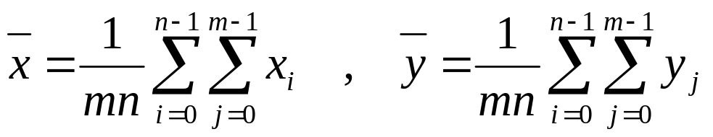
10.1 图像的几何特征
10.1.1 位置与方向
1. 位置
图像中物体(图形或区域)的位置，定义为物体的面积中心。面积中心就是图形的质心O(见图10-1)。因二值图像质量分布是均匀的，故质心和形心重合。若图像中的物体对应的像素位置坐标为(x_{i}，y_{j}) (i=0，1，…，n－1；j=0，1，…，m－1)，则可用式(10-1)计算其质心位置坐标：
(10-1)

Slide 3
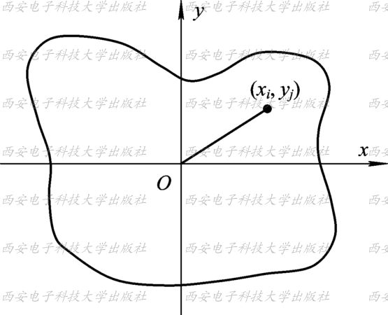
图10-1 物体位置由质心表示

Slide 4
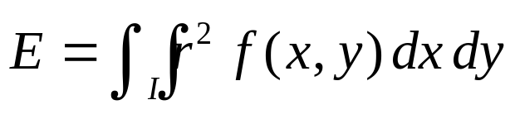
2. 方向
确定物体的方向有一定难度。如果物体是细长的，则可以把较长方向的轴定为物体的方向，如图10-2所示。通常，将最小二阶矩轴(最小惯量轴在二维平面上的等效轴)定义为较长物体的方向。也就是说，要找出一条直线，使下式定义的E值最小：
(10-2)
式中： r是点(x，y)到直线的垂直距离。

Slide 5
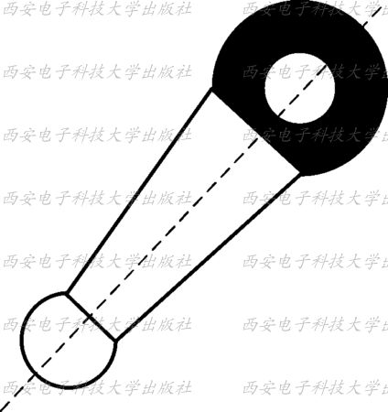
图10-2 物体方向可由最小惯量轴定义

Slide 6
10.1.2 周长
区域的周长定义为区域的边界长度。区域的周长在区别具有简单或复杂形状物体时特别有用。一个形状简单的物体用相对较短的周长来包围它所占有的面积。通常，测量这个距离时包含了许多90°的转弯，从而扩大了周长值。
由于周长表示方法不同，因而计算方法不同，常用的简便方法如下：
(1) 当把图像中的像素看做单位面积小方块时，则图像中的区域和背景均由小方块组成。区域的周长即为区域和背景缝隙的长度和，此时，边界用隙码表示。因此，求周长就是计算隙码的长度。

Slide 7

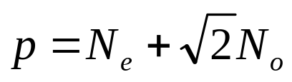
(2) 当把像素看做一个个点时，则周长用链码表示，求周长也即计算链码长度。此时，当链码值为奇数时，其长度记作 ；当链码值为偶数时，其长度记作1。周长p表示为
(10-3)
式中： Ne、No分别是边界链码(8方向)中走偶步与走奇步的数目。
周长也可以简单地从物体分块文件中通过计算边界上相邻像素的中心距离的和得到。
(3) 周长用边界所占面积表示，也即边界点数之和，每个点占面积为1的一个小方块。
边界的编码方法请参考10.2.6节。

Slide 8
以图10-3所示的区域为例，采用上述三种计算周长的方法求得边界的周长分别是：
(1) 边界用隙码表示时，周长为24；
(2) 边界用链码表示时，周长为10+5 ；
(3) 边界用面积表示时，周长为15。

Slide 9
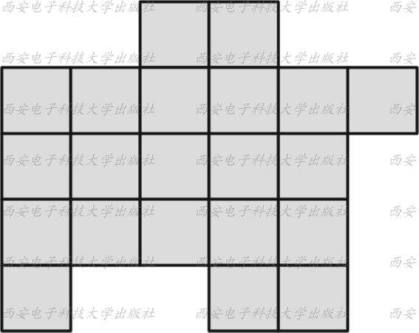
图10-3 周长计算实例

Slide 10
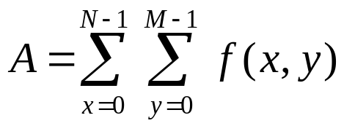
10.1.3 面积
面积只与物体的边界有关，而与其内部灰度级的变化无关。一个形状简单的物体用相对较短的周长来包围它所占有的面积。
1. 像素计数面积
最简单的(未校准的)面积计算方法是统计边界内部(也包括边界上)的像素的数目。面积A计算公式见式(10-4)：
(10-4)
对二值图像而言，若用1表示物体，用0表示背景，其面积就是统计f(x，y)=1的个数。

Slide 11
2. 由边界行程码或链码计算面积
由各种封闭边界区域的描述来计算面积也很方便，可分如下情况：
(1) 已知区域的行程编码，只需把值为1的行程长度相加，即为区域面积。
(2) 若给定封闭边界的某种表示，则相应连通区域的面积应为区域外边界包围的面积减去它的内边界包围的面积(孔的面积)。
下面，以边界链码表示为例，说明通过边界链码求出所包围面积的方法。

Slide 12
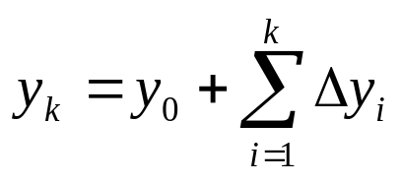
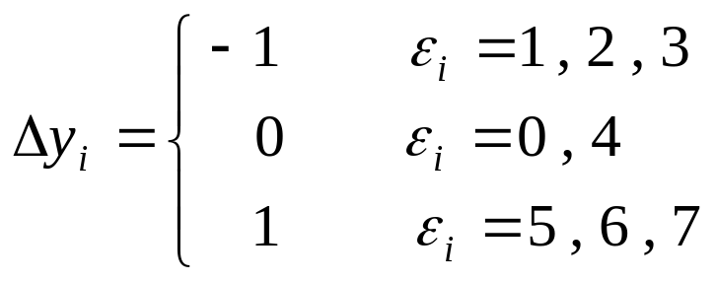
设屏幕左上角为坐标原点，起始点坐标为(x₀ ，y₀)，第k段链码终端的y坐标为
(10-5)
式中：
(10-6)

Slide 13
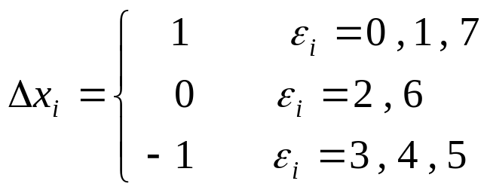
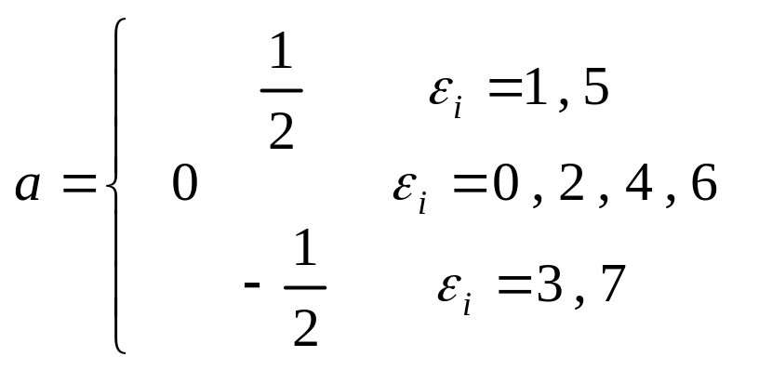
ε_{i}是第i个码元。设：

Slide 14
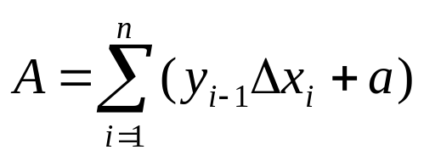
则相应边界所包围的面积为
(10-7)
用式(10-7)求得的面积，即用链码表示边界时边界内所包含的单元方格数。

Slide 15
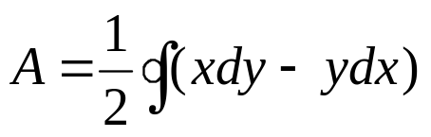
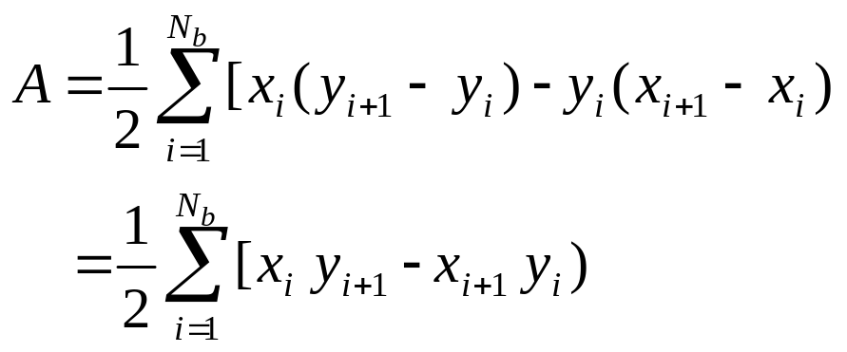
3. 用边界坐标计算面积
Green定理表明，在x-y平面中的一个封闭曲线包围的面积由其轮廓积分给定，即
(10-8)
其中，积分沿着该闭合曲线进行。将其离散化，式(10-8)变为
(10-9)
式中： N_{b}为边界点的数目。

Slide 16
10.1.4 长轴和短轴
当物体的边界已知时，用其外接矩形的尺寸来刻画它的基本形状是最简单的方法，如图10-4(a)所示。求物体在坐标系方向上的外接矩形，只需计算物体边界点的最大和最小坐标值，便可得到物体的水平和垂直跨度。但是，对任意朝向的物体，需要先确定物体的主轴，然后计算主轴方向上的长度和与之垂直方向上的宽度，这样的外接矩形是物体最小外接矩形(Minimum Enclosing Rectangle，MER)。

Slide 17
计算MER的一种方法是，以每次3°左右的增量在90°范围内旋转物体边界。每旋转1次记录外接矩形边界点的最大和最小x，y值。旋转到某一个角度后，外接矩形的面积达到最小，这时外接矩形的长度和宽度分别为长轴和短轴，如图10-4(b)所示。此外，主轴可以通过矩(Moments)的计算得到，也可以用求物体的最佳拟合直线的方法求出。

Slide 18
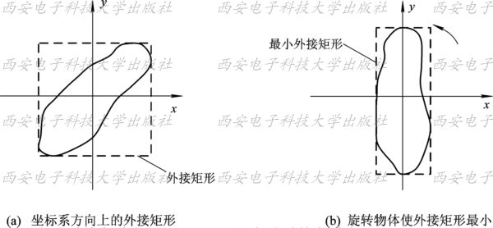
图10-4 MER法求物体的长轴和短轴

Slide 19
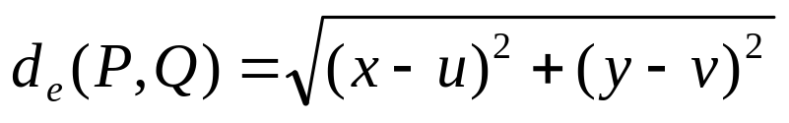

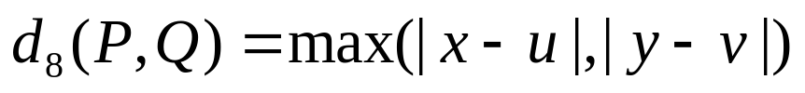
10.1.5 距离
图像中两点P(x，y)和Q(u，v)之间的距离是重要的几何性质，常用如下三种方法量测。
(1) 欧几里德距离：
(10-10)
(2) 市区距离：
(10-11)
(3) 棋盘距离：
(10-12)

Slide 20
显然，欧几里德距离为P、Q间的直线距离。以P为起点的市区距离小于等于t的点形成以P为中心的菱形，图10-5(a)为t≤2时用点的距离表示的这些点。可见，d₄(P，Q)是从P到Q最短的4路径的长度。同样，以P为起点的棋盘距离小于等于t的点形成以P为中心的正方形。例如，t≤2，用点的距离表示这些点时，如图10-5(b)所示。同样由图10-5(b)可见，d₈(P，Q)是从P到Q最短的8路径的长度。 d₄、d₈计算简便，且为正整数，因此常用来测量距离，而欧几里德距离很少被采用。

Slide 21
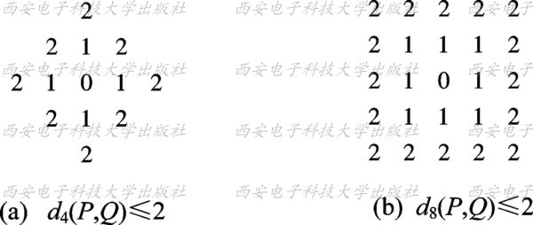
图10-5 两种距离表示法

Slide 22
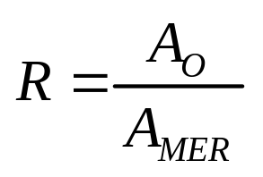
10.2 形状特征
10.2.1 矩形度
矩形度反映物体对其外接矩形的充满程度，用物体的面积与其最小外接矩形的面积之比来描述：
(10-13)
式中： A_{O}是该物体的面积；A_{MER}是MER的面积。

Slide 23
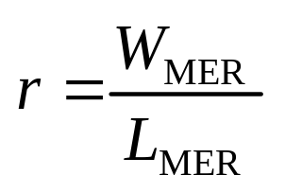
R的值在0～1之间。当物体为矩形时，R取得最大值1；圆形物体的R取值为π/4；细长的、弯曲的物体的R取值变小。
另外一个与形状有关的特征是长宽比r：
(10-14)
r即为MER宽与长的比值。利用r可以将细长的物体与圆形或方形的物体区分开来。

Slide 24
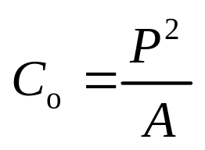
10.2.2 圆形度
圆形度用来刻画物体边界的复杂程度。有四种圆形度测度。
1. 致密度C_{o}
度量圆形度最常用的是致密度，即周长(P)的平方与面积(A)的比：
(10-15)

Slide 25
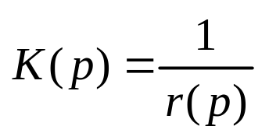
2. 边界能量E
边界能量是圆形度的另一个指标。假定物体的周长为P，用变量p表示边界上的点到某一起始点的距离。边界上任一点都有一个瞬时曲率半径r(p)，它是该点与边界相切圆的半径(见图10-6)。p点的曲率函数是：

Slide 26
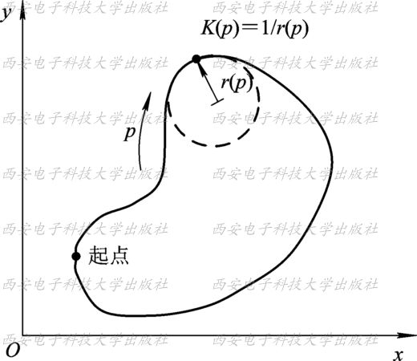
图10-6 曲率半径

Slide 27
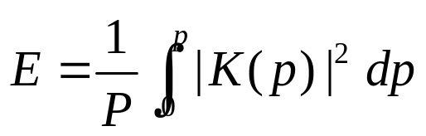
函数K(p)是周期为P的周期函数。可用式(10-16)计算单位边界长度的平均能量：
(10-16)
在面积相同的条件下，圆具有最小边界能量E₀＝(2π/P)²
=(1/R)²，其中R为圆的半径。曲率可以由链码算出，因而边界能量也可方便计算。

Slide 28
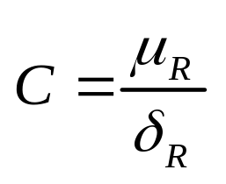
3. 圆形性
圆形性(Circularity)C是一个用区域R的所有边界点定义的特征量，即
(10-17)
式中： μ_{R}是从区域重心到边界点的平均距离；δ_{R}是从区域重心到边界点的距离均方差：

Slide 29
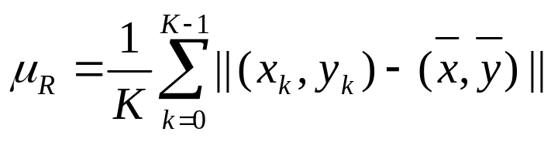
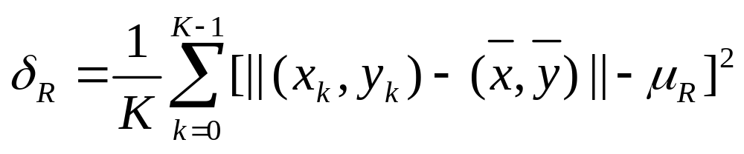
(10-18)
(10-19)
当区域R趋向圆形时，特征量C是单调递增且趋向无穷的，它不受区域平移、旋转和尺度变化的影响，可以推广用以描述三维目标。

Slide 30

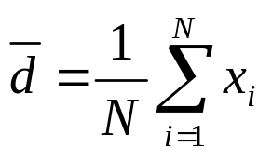
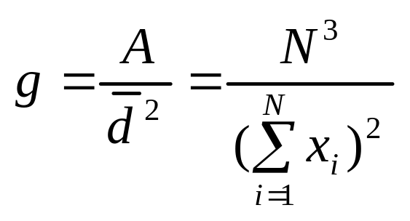
4. 面积与平均距离平方的比值
圆形度的第四个指标利用了物体内部的点到与其最近的边界点的平均距离 ，即
(10-20)
式中： x_{i}是从具有N个点的物体中的第i个点到与其最近的边界点的距离。相应的形状度量为
(10-21)

Slide 31
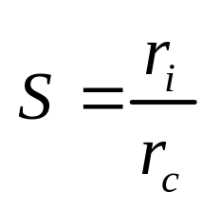
10.2.3 球状性
球状性(Sphericity)S既可以描述二维目标也可以描述三维目标，其定义为
(10-22)
在二维情况下，r_{i}代表区域内切圆(Inscribed Circle)的半径，而rc代表区域外接圆(Circumscribed Circle)的半径，两个圆的圆心都在区域的重心上，如图10-7所示。
当区域为圆时，S达到最大值1.0，而当区域为其它形状时，则有S＜1.0。S不受区域平移、旋转和尺度变化的影响。

Slide 32
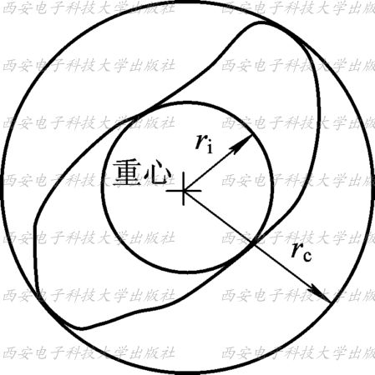
图10-7 球状性定义示意图

Slide 33
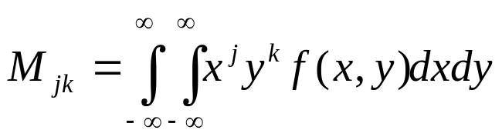
10.2.4 不变矩
由于图像区域的某些矩对于平移、旋转、尺度等几何变换具有一些不变的特性，因此，矩的表示方法在物体分类、识别方面具有重要意义。
1. 矩的定义
对于二元有界函数f(x，y)，它的(j+k)阶矩为
j,k=0,1,2…
(10-23)

Slide 34
由于j和k可取所有的非负整数值，因此形成一个矩的无限集。而且，这个集合完全可以确定函数f(x，y)本身。换句话说，集合{M_{jk}}对于函数f(x，y)是惟一的，也只有f(x，y)才具有这种特定的矩集。
为了描述形状，假设f(x，y)在目标物体取值为1，背景为0，即函数只反映了物体的形状而忽略其内部的灰度细节。

Slide 35
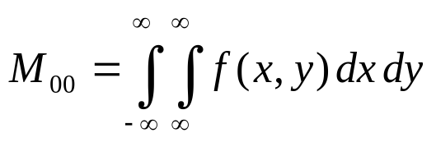
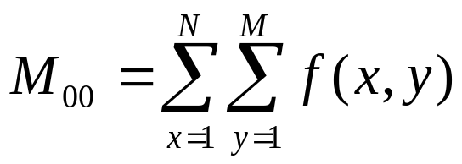
参数j＋k称为矩的阶。特别地，零阶矩是物体的面积，即
(10-24)
对二维离散函数f(x，y)，零阶矩可表示为
(10-25)

Slide 36
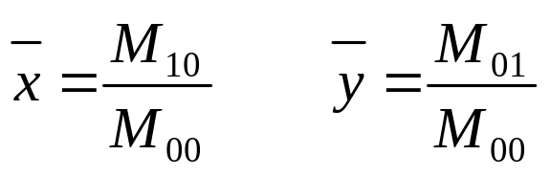
2. 质心坐标与中心矩
当j=1，k=0时，M₁₀对二值图像来讲就是物体上所有点的x坐标的总和，类似地，M₀₁就是物体上所有点的y坐标的总和，所以，
(10-26)
就是二值图像中一个物体的质心的坐标。

Slide 37
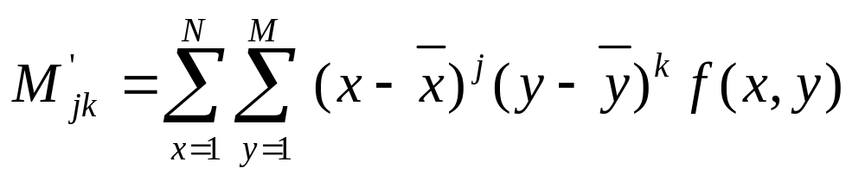


为了获得矩的不变特征，往往采用中心矩以及归一化的中心矩。中心矩定义为
(10-27)
式中： ， 是物体的质心。中心矩以质心为原点进行计算，因此，它具有位置无关性。

Slide 38
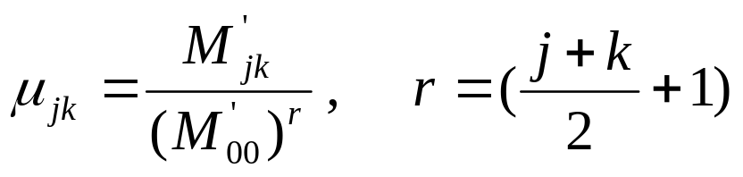
3. 不变矩
相对于主轴计算并用面积归一化的中心矩，在物体放大、平移、旋转时保持不变。但是三阶或更高阶的矩经过这样的规一化后不能保持不变性。
对于j+k ＝2，3，4，…的高阶矩，定义归一化的中心矩为
(10-28)
利用归一化的中心矩，可以获得六个不变矩组合，它们对于平移、旋转、尺度等变换都是不变的，它们是：

Slide 39
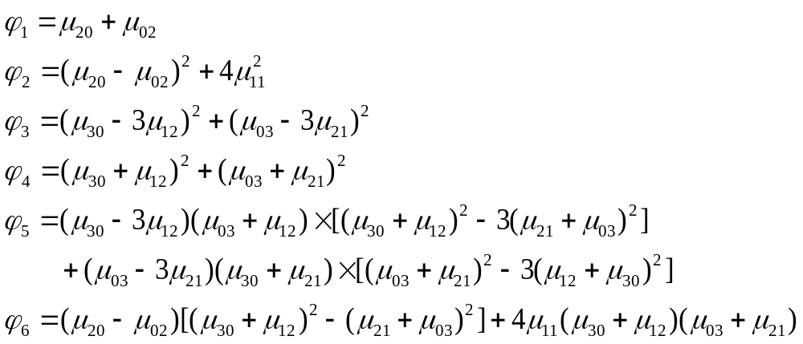
不变矩及其组合具备了好的形状特征应具有的某些性质，已经用于印刷体字符识别、飞机形状区分、景物匹配和染色体分析中。
(10-29a)
(10-29b)
(10-29c)
(10-29d)
(10-29e)
(10-29f)

Slide 40
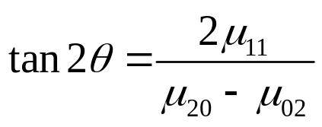
4. 主轴
使二阶中心矩从μ₁₁变得最小的旋转角θ可以由下式
得出：
(10-30)
将x，y轴分别旋转θ角得坐标轴x′、y′，称为该物体的主轴。式(10-30)中在θ为90°时的不确定性可以通过如下条件限定解决：
μ₂₀<μ₀₂ ,μ₃₀>0
如果物体在计算矩之前旋转θ角，或相对于x′、y′轴计算矩，那么矩具有旋转不变性。

Slide 41
10.2.5 偏心率
偏心率(Eccentricity)E0也可叫伸长度(Elongation)，在一定程度上描述了区域的紧凑性。偏心率E₀有多种计算公式。一种简单方法是用区域主轴(长轴)长度与辅轴(短轴)长度的比值，如图10-8所示。不过这种计算受物体形状和噪声影响较大。

Slide 42
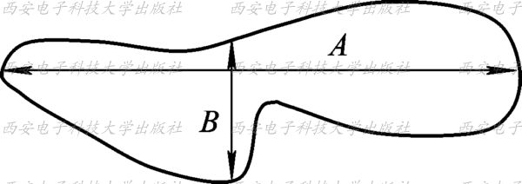
图10-8 偏心率度量

Slide 43
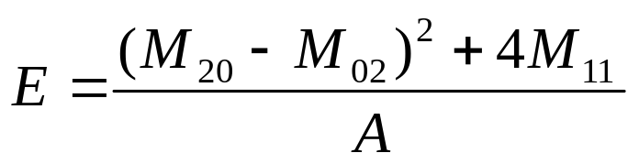
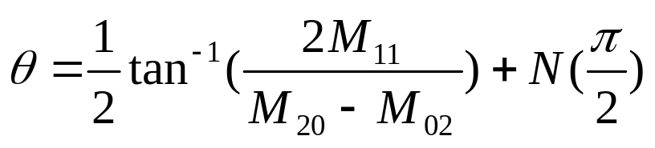
另一种方法是计算惯性主轴比。Tenebaum提出计算偏心率的近似公式如下：
(10-31)
主轴方向角：
(10-32)

Slide 44
10.2.6 形状描述子
对物体进行描述时，我们希望使用一些比单个参数更丰富的细节，但又比用图像本身更紧凑的方法描述物体形状。形状描述子便能对物体形状进行简洁的描述，包括边界链码、
差分链码、傅立叶描述子等。

Slide 45
1. 边界链码
链码是边界点的一种编码表示方法，其特点是利用一系列具有特定长度和方向的相连的直线段来表示目标的边界。因为每个线段的长度固定而方向数目取为有限，所以，只有边界的起点需要用绝对坐标表示，其余点均可只用接续方向来代表偏移量。由于表示一个方向数比表示一个坐标值所需比特数少，而且对每一个点只需一个方向数就可以代替两个坐标值，因此，链码表达可大大减少表示边界的数据量。

Slide 46
数字图像一般是按固定间距的网格采集的，因此，最简单的链码是跟踪边界并赋给每两个相邻像素的连线一个方向值。常用的有4方向和8方向链码，其方向定义分别如图10-9(a)、(b)所示。
对图10-9(c)所示边界，若设起始点O的坐标为(5，5)，则分别用如下4方向和8方向链码表示区域边界：
4方向链码： (5，5)1 1 1 2 3 2 3 2 3 0 0；
8方向链码： (5，5)2 2 2 4 5 5 6 0 0。

Slide 47
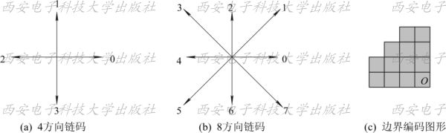
图10-9 码值与方向对应关系

Slide 48
实际中直接对分割所得的目标边界编码有可能出现两个问题： 一是码串比较长；二是噪声等干扰会导致小的边界变化从而使链码发生与目标整体形状无关的较大变动。常用的改进方法是对原边界以较大的网格重新采样，并把与原边界点最接近的大网格点定为新的边界点。这种方法也可用于消除目标尺度变化对链码的影响。
链码与选择的起点有关。对同一个边界，若用不同的边界点作为链码起点，则得到的链码是不同的。为解决这个问题，可把链码归一化，下面介绍一种具体的做法。
给定一个从任意点开始而产生的链码，可把它看做一个由各方向数构成的自然数。首先，将这些方向数依一个方向循环，以使它们所构成的自然数的值最小；然后，将转换后所对应的链码起点作为这个边界的归一化链码的起点。

Slide 49
2. 一阶差分链码
用链码表示目标边界时，若目标平移，链码不会发生变化，而目标旋转则链码会发生变化。为解决这个问题，可利用链码的一阶差分来重新构造一个表示原链码各段之间方向变化的新序列。这相当于把链码进行旋转归一化。一阶差分可用相邻两个方向数按反方向相减(后一个减去前一个)得到。如图10-10所示，上面一行为原链码(括号中为最右一个方向数循环到左边)，下面一行为上面一行的数两两相减得到的差分码(注意： 若差为－1，则表示－1的相反方向3)。左边的目标在逆时针旋转90°后成为右边的形状，可见，原链码发生了变化，但差分码并没有变化。

Slide 50
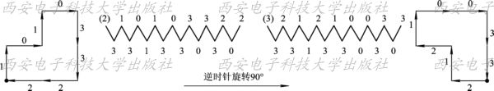
图10-10 利用一阶差分对链码旋转归一化

Slide 51
3. 傅立叶描述子
对边界的离散傅立叶变换表达，可以作为定量描述边界形状的基础。采用傅立叶描述的一个优点是将二维问题简化为一维问题，即将x-y平面中的曲线段转化为一维函数f(r)(在r-f(r)平面上)，也可将x-y平面中的曲线段转化为复平面上的一个序列。具体就是将x-y平面与复平面u-v重合，其中实部u轴与x轴重合，虚部v轴与y轴重合，这样可用复数u+jv的形
式来表示给定边界上的每个点(x，y)。这两种表示在本质上是一致的，是点点对应的(见图10-11)。

Slide 52
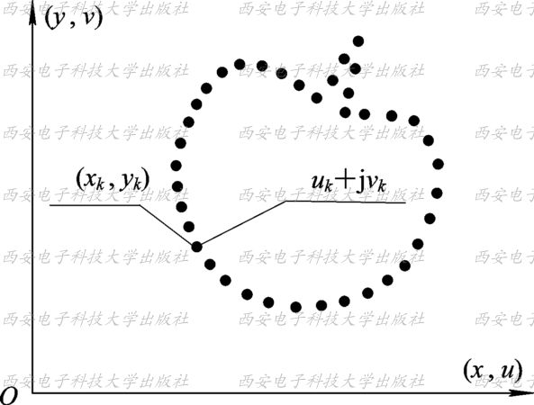
图10-11 边界点的两种表示方法

Slide 53
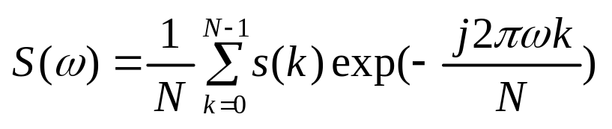
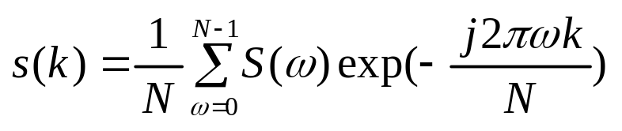
现考虑一个由N个点组成的封闭边界，从任一点开始绕边界一周便得到一个复数序列:
s (k) = u(k) + j v(k) k=0,1,… , N-1
s(k)的离散傅立叶变换是：
ω=0,1,… , N-1
(10-33)
S(ω)可称为边界的傅立叶描述，它的傅立叶逆变换是：
k=0,1,… , N-1
(10-34)

Slide 54
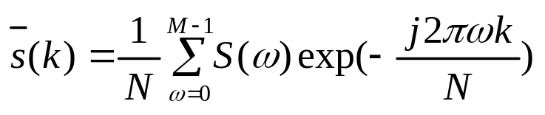
可见，离散傅立叶变换是个可逆线性变换，在变换过程中信息没有任何增减。这为我们有选择地描述边界提供了方便。只取S(ω)的前M个系数即可得到s(k)的一个近似：
k=0,1,… , N-1
(10-35)
需注意，式(10-35)中k的范围不变，即在近似边界上的点数不变，但ω的范围缩小了，即为重建边界点所用的频率项少了。傅立叶变换的高频分量对应一些细节而低频分量对应总体形状，因此，用一些低频分量的傅立叶系数足以近似描述边界形状。

Slide 55
10.3 纹理分析
有时，物体在纹理上与其周围背景或其它物体有区别，这时，图像分割必须以纹理为基础。纹理是图像分析中常用的概念，但目前尚无统一的定义。纹理(Tuxture)一词最初指纤维物的外观，一般来说，可以认为纹理是由许多相互接近、互相编织的元素构成的，它们富有周期性。因此，可将纹理定义为“任何事物构成成分的分布或特征，尤其是涉及外观或触觉的品质”；与图像分析直接有关的定义是： “一种反映一个区域中像素灰度级的空间分布的属性”。

Slide 56
纹理可分为人工纹理和自然纹理。人工纹理是某种符号的有序排列，这些符号可以是线条、点、字母等，是有规则的。自然纹理是具有重复排列现象的自然景象，如砖墙、森林、草地等，往往是无规则的。图10-12(a)是人工纹理图例，图10-12(b)是自然纹理图例。

Slide 57
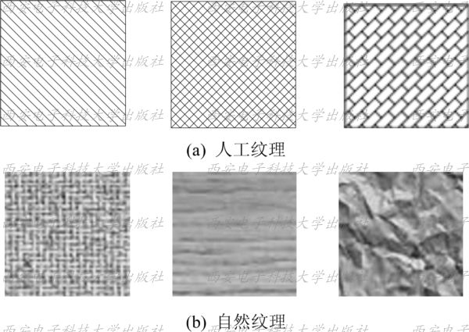
图10-12 人工纹理与自然纹理

Slide 58
认识纹理有两种方法： 一是凭人们的直观印象，一是凭图像本身的结构。从直观印象的观点出发，就会产生多种不同的统计纹理特征，当然可以采用统计方法对纹理进行分析。从图像结构的观点出发，则认为纹理是结构，纹理分析应该采用句法结构方法。那么，如何对一幅图像中区域的纹理进行度量呢？一般常用如下三种方法描述和度量纹理： 统计法、结构法和频谱法。
下面介绍几种常用的方法。

Slide 59
10.3.1 统计法
统计法是利用灰度直方图的矩来描述纹理的，又可分为灰度差分统计法和行程长度统计法。
1. 灰度差分统计法
设(x，y)为图像中的一点，该点与和它只有微小距离的点(x+Δx，y+Δy)的灰度差值为 g_{Δ}(x，y)=g(x，y)-g(x+Δx ，y+Δy) g_{Δ}称为灰度差分。设灰度差分的所有可能取值共有m级，令点(x，y)在整个画面上移动，累计出g_{Δ}(x，y)取各个数值的次数，由此便可以作出g_{Δ}(x，y)的直方图。由直方图可以知道g_{Δ}(x，y)取值的概率p_{Δ}(i)，i在1～m间取值。
当较小i值的概率p_{Δ}(i)较大时，说明纹理较粗糙；概率分布较平坦时，说明纹理较细。

Slide 60
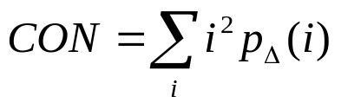

该方法采用如下参数描述纹理图像的特征：
(1) 对比度：
(10-36)
(2) 角度方向二阶矩：
(10-37)

Slide 61


(3) 熵：
(10-38)
(4) 平均值：
(10-39)
在上述公式中，p_{Δ}(i)较平坦时，ASM较小，ENT较大；p_{Δ}(i)分布在原点附近，则MEAN值较小。

Slide 62

2. 行程长度统计法
设点(x，y)的灰度值为g，与其相邻点的灰度值也可能为g。统计出从任一点出发沿θ方向上连续n个点都具有灰度值g这种情况发生的概率，记为p(g，n)。在同一方向上具有相同灰度值的像素个数n称为行程长度。由p(g，n)可以定义出能够较好描述纹理特征的如下参数：
(1) 长行程加重法：
(10-40)

Slide 63



(2) 灰度值分布：
(10-41)
(3) 行程长度分布：
(10-42)
(4) 行程比：
(10-43)
式中： N²为像素总数。

Slide 64
10.3.2 用空间自相关函数作纹理测度
纹理常用它的粗糙性来描述。例如，在相同的观看条件下，毛料织物要比丝织品粗糙。粗糙性的程度与局部结构的空间重复周期有关，周期越大，纹理越细。这种感觉上的粗糙与否不足以定量纹理的测度，但可说明纹理测度的变化倾向，即小数值的纹理测度表示细纹理，大数值的纹理测度表示粗纹理。

Slide 65

用空间自相关函数作纹理测度的方法如下：
设图像为f(m，n)，自相关函数可由下式定义：
(10-44)

Slide 66

式(10-46)是对(2w+1)×(2w+1)窗口内的每一个像素点(j，k)与偏离值为ε，η=0，±1，±2，…，±M的像素之间的相关值进行计算。一般纹理区对给定偏离(ε，η)时的相关性要比细纹理区高，因而纹理粗糙性与自相关函数的扩展成正比。自相关函数扩展的一种测度是二阶矩，即
(10-45)
粗糙纹理性越大则T越大，因此，可以方便地用T作为度量粗糙度的一种参数。

Slide 67
10.3.3 频谱法
频谱法借助于傅立叶频谱的频率特性，来描述周期的或近乎周期的二维图像模式的方向性。常用的三个性质是：
(1) 傅立叶频谱中突起的峰值对应纹理模式的主方向；
(2) 这些峰在频域平面的位置对应模式的基本周期；
(3) 如果利用滤波把周期性成分除去，则剩下的非周期性部分可用统计方法描述。

Slide 68


实际检测中，为简便起见可把频谱转化到极坐标系中，此时频谱可用函数S(r，θ)表示。 对每个确定的方向θ，S(r，θ)是一个一维函数S_{θ}(r)；对每个确定的频率r，
S(r，θ)是一个一维函数S_{r}(θ)。对给定的θ，分析S_{θ}(r)得到频谱沿原点射出方向的行为特性；对给定的r，分析S_{r}(θ)得到频谱在以原点为中心的圆上的行为特性。如果把这些函数对下标求和，则可得到更为全局性的描述：
(10-46)
(10-47)
式中： R是以原点为中心的圆的半径。

Slide 69
S(r)和S(θ)构成整个图像或图像区域纹理频谱能量的描述。图10-13(a)、(b)给出两个纹理区域和频谱示意图，比较两条频谱曲线可看出两种纹理的朝向区别，还可从频谱曲线计算它们的最大值的位置等。

Slide 70

图10-13 纹理和对应的频谱示意图

Slide 71
10.3.4 联合概率矩阵法
联合概率矩阵法是对图像所有像素进行统计调查，以便描述其灰度分布的一种方法。
取图像中任意一点(x，y)及偏离它的另一点(x+a，y+b)，设该点对的灰度值为(g₁，g₂)。令点(x，y)在整个画面上移动，则会得到各种(g₁，g₂)值，设灰度值的级数为k，则(g₁，g₂)的组合共有k₂种。对于整个画面，统计出每一种(g₁，g₂)值出现的次数，然后排列成一个方阵，再用(g₁，g₂)出现的总次数将它们归一化为出现的概率p(g₁，g₂)，这样的方阵称为联合概率矩阵，也叫做共生矩阵。

Slide 72
图10-14为一个简单的例子。图10-14(a)为原图像，灰度级为16级，为使联合概率矩阵简单些，首先将灰度级数减为4级。这样，图10-14(a)变为(b)的形式。(g₁，g₂)分别取值
为0、1、2、3，由此，将(g₁，g₂)各种组合出现的次数排列起来，便可得到图10-14(c)～(e)所示的联合概率矩阵。

Slide 73

图10-14 联合概率矩阵计算示例

Slide 74
由此可见，距离差分值(a，b)取不同的数值组合，可以得到不同情况下的联合概率矩阵。(a，b)取值要根据纹理周期分布的特性来选择，对于较细的纹理，选取(1，0)、(1，1)、(2，0)等小的差分值。当a、b取值较小时，对应于变化缓慢的纹理图像，其联合概率矩阵对角线上的数值较大；而纹理的变化越快，则对角线上的数值越小，而对角线两侧的元素值增大。为了能描述纹理的状况，有必要选取能综合表现联合概率矩阵状况的参数，典型的有以下几种：

Slide 75




(10-48)
(10-49)
(10-50)
(10-51)

Slide 76

式中：
Q₁～Q₄代表的图像特征并不是很直观，但它们是描述纹理特征相当有效的参数。

Slide 77
10.3.5 纹理的句法结构分析法
在纹理的句法结构分析中，把纹理定义为结构基元按某种规则重复分布所构成的模式。为了分析纹理结构，首先要描述结构基元的分布规则，一般可做如下两项工作： ① 从输入图像中提取结构基元并描述其特征；② 描述结构基元的分布规则。具体做法如下：

Slide 78
首先，把一幅纹理图像分成许多窗口，也就是形成子纹理。最小的小块就是最基本的子纹理，即基元。纹理基元可以是一个像素，也可以是4个或9个灰度比较一致的像素集合。纹理的表达可以是多层次的，如图10-15(a)所示。它可以从像素或小块纹理一层一层地向上拼合。当然，基元的排列可有不同规则。如图10-15(b)所示，第一级纹理排列为ABA，第二级排列为BAB，等等，其中A、B代表基元或子纹理。这样就组成一个多层的树状结构，可用树状文法产生一定的纹理并用句法加以描述。

Slide 79

图10-15 纹理的树状描述及排列

Slide 80
纹理的树状安排可有多种方法。第一种方法如图10-15(c)所示，树根安排在中间，树枝向两边伸出，每个树枝有一定的长度。第二种方法如图10-15(d)所示，树根安排在一侧，分枝都向另一侧伸展。
纹理判别可用如下办法：首先把纹理图像分成固定尺寸的窗口，用树状文法说明属于同纹理图像的窗口，可以用树状自动机识别树状，因此，对每一个纹理文法可建立一个“结构保存的误差修正树状自动机”。该自动机不仅可以接受每个纹理图像中的树，而且能用最小距离判据辨识类似的有噪声的树。然后，可以对一个分割成窗口的输入图像进行分类。

Slide 81
10.4 中轴变换与骨架提取
把一个平面区域简化成图是一种重要的结构形状表示法。利用细化技术以得到区域的骨架是常用的方法。中轴变换(Medial Axis Transform，MAT)是一种用来确定物体骨架的细化技术。具有边界B的区域R的MAT按如下方法确定： 对每个R中的点P，在B中搜寻与它最近的点；如果对P能找到多于一个这样的点(即有2个或2个以上的B中的点与P同时最近)，就可认为P属于R的中线或骨架，或者说P是一个骨架点。

Slide 82
理论上讲，每个骨架点与边界点距离最小，所以，用以每个骨架点为中心的圆的集合(利用合适的量度)，便可恢复出原始的区域。具体讲，就是以每个骨架点为圆心，以前述最小距离为半径作圆周，它们的包络就构成了区域的边界，填充圆周就得到区域；或者以每个骨架点为圆心，以所有小于和等于最小距离的长度为半径作圆，这些圆的并集就覆盖了整个区域，如图10-16所示。

Slide 83

图10-16 中轴变换示意图

Slide 84

由上述讨论可知，骨架是用一个点与一个点集的最小距离来定义的，可写成：
(10-52)
其中，距离量度可以是欧几里德、市区或棋盘距离。因为最近距离取决于所用的距离量度，所以MAT的结果也和所用的距离量度有关。
图10-17给出一些区域和用欧氏距离算出的骨架。由图(a)和图(b)可知，对较细长的物体，其骨架常能提供较多的形状信息，而对较粗短的物体, 骨架提供的信息则较少。注意，有时用骨架表示区域受噪声的影响较大，例如，图10-17(d)中的区域与图10-17(c)中的区域略有差别(可认为由噪声产生)，但两者的骨架相差很大。

Slide 85

图10-17 用欧氏距离算出的一些骨架示例

Slide 86
根据式(10-52)求区域骨架需要计算所有边界点到所有区域内部点的距离，因而计算量很大。实际求区域骨架多采用逐次消去边界点的迭代细化算法。该算法有三个限制条件： ① 不消去线段端点；② 不中断原来连通的点；③ 不过多侵蚀区域。
下面介绍一种求二值目标区域骨架的实用算法。设已知目标点标记为1，背景点标记为0。定义边界点是本身标记为1而其8连通邻域中至少有一个点标记为0的点。算法对边界点进行如下操作：

Slide 87
(1) 考虑以边界点为中心的8邻域，记中心点为p₁，其邻域的8个点顺时针绕中心点分别记为p₂，p₃，…，p₉，其中p2在p₁上方。首先标记同时满足下列条件的边界点：
① 2≤N(p₁)≤6(除去了p₁为线段端点及p₁有7个标记为1的邻点的情况)；
② S(p₁)＝1(除去了对单个像素宽度的线段进行操作，以免断开骨架)；
③ p₂ p₄ p₆＝0(除去了p₁为边界的右或下端点(p₄=0或p₆=0)，即不是骨架点的情况)；
④ p₄ p₆ p₈＝0(除去了p₁为边界的左或上端点(p₂=0和p₈=0)，即不是骨架点的情况)。

Slide 88
其中，N(p₁)是p₁的非零邻点的个数，S(p₁)是以p₂，p₃，…，p₉为序时这些点的值从0到1变化的次数。当对所有边界点都检验完毕后，将所有标记过的点除去。
(2) 同步骤(1)，仅将前面条件③、④分别改为
③′ p₂ p₄ p₈＝0(除去了p₁为边界的左或上端点(p₂=0和p₈=0)，即不是骨架点的情况)；
④′ p₂ p₆ p₈＝0(除去了p₁为边界的右或下端点(p₄=0或p₆=0)，即不是骨架点的情况)。

Slide 89
同样，当对所有边界点都检验完毕后，将所有标记过的点除去。
以上两步操作构成了一次迭代。算法反复迭代直至没有点再满足标记条件，这时剩下的点组成区域的骨架。
如p₁为边界的右上端点，则有p₄＝0和p₆＝0；若p₁为边界的左下端点，则有p₆＝0和p₈＝0，它们都同时满足③和④以及③′和④′各条件。
骨架的提取可以采用形态学方法(参见第8章)。在提取出骨架后，容易根据原图计算出每点到边界的最短距离参数。

Slide 90
10.5 其它特征或描述
10.5.1 标记
标记(Signature)的基本思想是把二维的边界用一维的函数形式来表达。产生标记最简单的方法是先求出给定物体的重心，然后把边界点与重心的距离作为角度的函数就得到一种标记。图10-18(a)、(b)给出两个标记的例子。通过标记，就可把二维形状描述的问题转化为一维波形分析问题。

Slide 91

图10-18 两个标记的例子

Slide 92
上述方法产生的标记不受目标平移的影响，但与尺度变换及旋转都有关。尺度变换会造成标记的幅度值发生变化，该问题可用把最大幅值归一化到单位值来解决。解决旋转影响常用的一种方法是选距重心最远的点作为标记起点；另一种方法是求出边界主轴，以主轴上距重心最远的点作为标记起点。后一种方法考虑了边界上所有的点，计算量较大但比较可靠。

Slide 93
10.5.2 欧拉数与孔洞数
拓扑学(Topology)是研究图形性质的理论，区域的拓扑性质对区域的全局描述很有用，这些性质既不依赖距离，也不依赖基于距离测量的其它特性。如图10-19所示，若将区域中的孔洞数H作为拓扑描述子，显然，H不受伸长、旋转的影响，但发生撕裂或折叠时，孔洞数会发生变化。
区域内的连接部分的个数C是区域的另一拓扑特性。一个集合的连通部分就是它的最大子集，在这个子集的任何地方都可以用一条完全在子集中的曲线相连接。如图10-20所示图形有3个连通部分。

Slide 94

图10-19 图像中的孔洞

Slide 95

图10-20 有3个连通部分的区域

Slide 96
欧拉数(Euler Number)E定义如下：
E＝C-H (10-53)
欧拉数也是区域的拓扑特性之一。图10-21(a)所示图像有一个连通部分和一个孔，所以它的欧拉数E为0；图(b)中有一个连通部分和两个孔，它的欧拉数为－1。

Slide 97

图10-21 具有欧拉数为0和-1的图形

Slide 98
10.5.3 四叉树
四叉树表达，表示图像是一个“金字塔”式的观察和处理过程。这种数据结构能有效对空间数组进行编码，可以很好地描述一幅图像。当图像是方形的且像素点的个数是2的整数次幂(即图像尺寸为2^{k}×2^{k，}k为正整数)时，四叉树法最适用。如图10-22所示，在这种表达中，所有的节点可分成三类： 目标节点(用白色表示)；背景节点(用深色表示)和混合结点(用浅色表示)。四叉树的树根对应整幅图，而树叶对应各单个像素或具有相同特性的像素组成的方阵。

Slide 99

图10-22 四叉树表达图示

Slide 100

四叉树由多级构成，树根在0级，分一次叉多一级。对一个有n级的四叉树，其节点总数N最多为
(10-54)

Slide 101
四叉树表示图像的具体做法是： 树的根节点表示整幅图像，如果该图像只有一个值，就用该值和终点标记根节点；否则，在根节点上加上4个分支，产生新的节点，每个分支表示1/4图像。对每个新节点重复上述过程，直到整个四叉树产生为止。通常，在h层上的节点(如果有的话)表示尺寸为2^{k-h}×2^{k-h}的块，这些块的坐标位置是2^{k-h}的倍数。假如其中一块为同一值，它的节点即叶节点；否则，会产生h+l层上的4个分支，将h层上的块4等分。在n层上的节点(假如有的话)全对应于单个像素的叶节点。

Slide 102
四叉树表达的优点是： 容易生成得到，根据它可方便地计算区域的多种特征；另外其本身的结构特点使得它常用在“粗略信息优先”的显示中。它的缺点是： 节点在树中的级确定后，分辨率就不可能进一步提高；另外四叉树间的运算只能在同级的节点间进行。四叉树表达在三维空间的对应是八叉树(也叫八元树)表达。

Slide 103
10.6 图像匹配
10.6.1 模板匹配
1. 什么是模板匹配
模板就是一幅已知的小图像。模板匹配就是在一幅大图像中搜寻目标，已知该图中有要找的目标，且该目标同模板有相同的尺寸、方向和图像元素，通过一定的算法可以在图中找到目标，确定其坐标位置。如图10-23所示，输入图像中有9个英文字母，用事先设置的模板(英文字母K)在输入图像中按一定规律移动，并计算模板和输入图像中重合部分的特征向量的相关性，从而判断输入图像中是否有字母K。

Slide 104

图10-23 输入图像和模板

Slide 105
2. 模板匹配算法
1) 相关法
以8位灰度图像为例，模板T(m，n)叠放在被搜索图S(H，W)上平移，模板覆盖被搜索图的那块区域叫子图S_{ij}。i、j 为子图左上角在被搜索图S上的坐标，搜索范围是1≤i≤W-m；1≤j≤H-n，如图10-24所示。

Slide 106

图10-24 模板匹配算法示意图

Slide 107

可以用下式衡量T和S_{ij}的相似性：
(10-55)
式(10-55)的第一项为子图的能量，第三项为模板的能量，都与模板匹配无关；第二项是模板和子图的互相关，随(i，j)而改变。当模板和子图匹配时，该项有极大值。

Slide 108

将其归一化，得模板匹配的相关系数：
(10-56)
当模板和子图完全一样时，相关系数R(i，j)=1。在被搜索图S中完成全部搜索后，找出R的最大值R_{max}(im，jm)，其对应的子图S_{imjm}即为匹配目标。显然，用这种公式做图像匹配计算量大，速度较慢。

Slide 109

2) 误差法
另一种算法是衡量T和S_{ij}的误差，其公式为
(10-57)
E(i，j)为最小值处即为匹配目标。为提高计算速度，取一误差阈值E₀，当E(i，j)>E₀时就停止该点的计算，继续计算下一点。
被搜索的图越大，匹配速度越慢；模板越小，匹配速度越快。

Slide 110

3) 二次匹配误差算法
二次匹配误差算法中匹配分两次进行。第一次匹配是粗略匹配。取模板的隔行隔列数据，即1/4的模板数据，在被搜索图上进行隔行隔列扫描匹配，即在原图的1/4范围内匹
配。由于数据量大幅度减少，因而匹配速度显著提高。
误差阈值E₀按式(10-58)确定：
(10-58)
式中： e₀ 为各点平均的最大误差，一般取40～50 即可；m，n 分别为模板的长和宽。

Slide 111
第二次匹配是精确匹配。在第一次误差最小点(i_{min}，j_{min})的邻域内，即在对角点为(i_{min}-1，j_{min}-1)，(i_{min}+1，j_{min}+1)的矩形内进行搜索匹配，得到最后结果。实验结果表明，二次匹配误差法的速度比其它算法快10倍左右。

Slide 112
10.6.2 直方图匹配
为利用图像的颜色特征描述图像，可借助图像特征的统计直方图进行图像的匹配，这便是直方图匹配。由于篇幅所限，在此只给出常用直方图匹配的数学原理公式，有关算法请读者自行设计完成。

Slide 113

1. 直方图相交法
设H_{Q}(k)和H_{D}(k)分别为查询图像Q和数据库图像D的特征统计直方图，则两图像之间的匹配值d(Q，D)为
(10-59)

Slide 114


2. 欧几里得距离法
为减少计算量，可采用直方图的均值来粗略地表达颜色信息，对图像的R、G、B三个分量，匹配的特征矢量f是：
(10-60)
式中： μ_{R}、μ_{G}、μ_{B}分别是R、G、B三个分量直方图的零阶距。
此时查询图像Q和数据库图像D之间的匹配值为
(10-61)

Slide 115

3. 中心矩法
对直方图来说，均值是其零阶矩，更高阶的矩也可使用。设用 ， ， 分别表示查询图像Q的R、G、B三个分量直方图的i(i≤3)阶中心矩；用 ， ， 分别表示数据库图像D的R、G、B三个分量直方图的i(i≤3)阶中心矩，则它们之间的匹配值为
M^{i}_{QR}
M^{i}_{QG}
M^{i}_{QB}
M^{i}_{QR}
M^{i}_{QG}
M^{i}_{QB}
(10-62)
式中： W_{R}、W_{G}、W_{B}为加权系数。

Slide 116


4. 参考颜色法
距离法太粗糙，直方图相交法计算量太大，一种折中的方法是将图像颜色用一组参考色表示，这组参考色应能覆盖视觉上可感受到的各种颜色。参考色的数量要比原图像少，这样可计算简化的直方图，所以匹配的特征矢量是：
(10-63)
式中： r_{i}是第i种颜色出现的频率，N是参考颜色表的尺寸。加权后的查询图像Q和数据库图像D之间的匹配值为
(10-64)

Slide 117

式中：
前面四种方法中，后三种主要是从减少计算量的角度对第一种进行简化，但直方图相交法还有另外一个问题： 当图像中的特征并不能取遍所有的可取值时，统计直方图中会出现一些零值。这些零值的出现会对直方图的相交带来影响，从而使得由式(10-59)求得的匹配值并不能正确反映两图间的颜色差别。

Slide 118


5. 闵可夫斯基距离法
若两幅图像Q和D的直方图分别为H_{Q}和H_{D}，则颜色直方图匹配的计算方法可以利用度量空间的闵可夫斯基距离
(λ＝1，也叫“街坊”(City Block)距离)，按如下方法匹配：
(10-65)

Slide 119
R、G、B图像颜色是由不同亮度的红、绿、蓝三基色组成的，因此式(10-65)可以改写成：
(10-66)
式(10-66)在具体实施时，必须从所读取的各像素颜色值中分离出R、G、B三基色的亮度值。用这种方法进行颜色匹配的例子如图10-25所示(参见本书所附光盘)。

Slide 120

图10-25 街坊(City Block)距离法颜色匹配结果

Slide 121
如前所述，由于直方图丢失了颜色的位置信息，因此两幅图像可能内容完全不同，但直方图相似。所以，仅用简单的颜色直方图匹配也容易造成误识别。一种改进的方法是将图像划分成若干子块，分别对各子块进行匹配。由于子块的位置固定，各子块的直方图在一定程度上反映了颜色的位置特征，因此，子块划分与匹配的方法可以对物体运动、摄像机运动、镜头缩放等情况有更好的适应性。

Slide 122


6. X²直方图匹配
X²直方图匹配的计算公式如下：
(10-67)
对于R、G、B图像，X²直方图匹配的计算公式又可以变为
(10-68)

Slide 123
X²直方图匹配与模板匹配或颜色直方图匹配相比具有更好的识别率，识别镜头切换(Abrupt Scene Change)的效果良好，但对镜头渐变识别效果不好。

Slide 124
10.6.3 形状匹配
1. 什么是形状匹配
计算机视觉和模式识别中，形状是对目标范围的二值图像表示，可以看成是目标的轮廓，它是目标识别的重要特征。为了节省存储空间，易于特征计算，需要对形状作进一步的表示，这些表示通常可以分为两类： 编码方式，如链码、游程码、Freeman码等；简化方式，如样条(B样条、3次样条、5次样条)、插值、多项式、多边形逼近和特征点检测等。

Slide 125
形状匹配就是依据一定的度量准则来衡量形状间的相似性。根据匹配方法处理形变的能力，可将形状匹配方法分为两大类。一类只能处理各种变换引起的形状变化，它们搜索在不同变换下的不变量，如相似不变量(距离、矩、角度、圆度、Fourier描述子)，仿射不变量(简比、弧长、包围面积、改进型Fourier描述子)，透视不变量(交比及其延伸)。另一
类方法可以处理更加复杂的形变，它们通过寻找目标和模型之间局部特征的对应，使得匹配误差最小，如广义Hough变换、动态规划、神经网络、变形模板、遗传算法等。

Slide 126
2. 形状表示
形状表示方法分为编码方式和对轮廓的简化表示形式。编码方式多采用链码，前面已经讨论过，不再赘述。简化轮廓就是提取一些重要的有意义的关键点。最流行的轮廓近似方法是多边形近似和样条近似，另外，基于多尺度的特征点提取也受到密切关注。

Slide 127
1) 样条
样条有最小化曲率的优点，也就是用最小平均曲率的曲线近似给定的函数曲线。样条函数在插值问题上的缺点是局部函数值的修改会影响整个样条表示。B样条的提出就是为了不将局部函数值的改变传播到其它间隔中去。它也可以用作由参数方程确定的平面曲线间的插值，这样每一条参数方程都可以独立插值。Cohen等人提出了一种基于B样条的曲线表示和匹配方法。

Slide 128
2) 多边形逼近
多边形逼近是用多边形线段来近似形状边缘，即以最小误差、最小多边形周长、最小多边形内部面积或最小多边形外部面积作为近似准则。误差度量中最常用的是最大误差和平方积分误差。这类方法中最常用的是分裂和合并法。

Slide 129
3) 基于尺度空间的特征点提取技术
基于尺度空间的特征点提取方法中，最常用的尺度空间主要有： 高斯(Guassian)尺度空间、小波尺度空间、形态尺度空间。
基于Guassian尺度空间表示突出目标特征的方法，通过跟踪不同尺度下特征点的位置而给出形状的简化形式，依然存在于简化表示形式中的特征点被认为是目标显著的特征。

Slide 130
基于小波尺度空间的形状简化方法和高斯尺度空间的原理一样，对曲线进行不同尺度的滤波。不同之处在于小波尺度空间不是线性尺度空间，它无法保证因果性，所以经常会出现奇异的角点，因而得不到广泛的应用。
基于形态尺度空间的形状简化方法主要分为两大类： 一类是形态分解，另一类是形态细化。

Slide 131
3. 基于各种不变量的形状匹配方法
1) 基于全局性几何特征
在经典的几何理论中，面积、周长、长轴、短轴、主轴方向、凹凸面积、致密度、实心度、偏心率这些特征得到了广泛的应用。
2) 基于变换域特征
该方法将信号转换到变换域，分解成不同的频率或基来分析特征。最经典的变换方法有矩和傅立叶描述子、小波描述子、形态描述子。

Slide 132
(1) 矩： 图像的矩函数在模式识别、目标分类中得到了广泛的应用。矩方法突出的优点是具有简练的数学表示；缺点是要建立起高阶矩和形状特征间的联系较为困难，另外它不能检测形状的局部特征。
(2) 傅立叶描述子： 傅立叶描述子在一定条件下，具有位移、旋转、大小、起点等不变的性质。用傅立叶描述子可以对2D曲线进行编码、重建或者分类。它的主要优点是易于实现，并且建立在傅立叶分析的成熟理论之上；缺点是傅立叶变换不提供局部形状信息，角累加函数的表示对噪声很敏感。

Slide 133
(3) 小波描述子： 形状的小波表示方式在粗尺度上给出形状的全局信息，在细尺度上给出局部信息。由于小波变换提供了多分辨率表示，因此，匹配或识别可以根据输入图像或者目标而灵活调整。小波变换的最大缺点就是依赖于目标曲线的起始点。也就是说，同一目标的两条不同采样曲线的小波表示，可能因为起始点的不同而有很大差异。

Slide 134
(4) 形态描述子： Loncaric和Dhawan开发了一种称为形态特征变换(Morphological Signature Transform，MST)的形状描述方法。MST方法主要使用基于结构基元的多分辨率形态图像处理方法，该方法试图把多分辨率图像处理和数学形态学的优势相结合。MST形状表示方法把复杂的形状分解为多个简单的特征形状，然后提取多个分解后的形状的特征，而不是原始形状的特征。分解后的形状之所以被称为特征形状，是因为在特征分解过程中，这些特征形状保留了原始形状的信息。

Slide 135
4. 基于局部特性的形状匹配方法
上面介绍了基于全局特征进行匹配的方法，但这些方法如果形状发生形变或者受到遮掩，则全局特征就不可靠了。为此，提出了很多基于形状局部特征的形状匹配算法，如Hough变换、基于神经网络和遗传算法的匹配方法、变形模板等。
1) 广义Hough变换(GHT)
Hough变换的目标是寻找一种从区域边界(空间域)到参数空间的变换，用大多数边界点所满足的对应参数来描述这个区域的边界。经典的广义Hough变换是抽取曲线和对曲线建模的传统方法。因为这类方法是基于投票数的累积，所以它们相对于噪声和遮掩不敏感。

Slide 136
2) 基于神经网络和遗传算法的匹配方法
近年来，神经网络和遗传算法被广泛应用到有遮掩形状的匹配问题中，其中Hopfield神经网络是形状匹配中最常用的。预处理以后的形状由一组关键点表示，目标的每个点和模型的每个点结成点对，每个点对由一个神经元表示，每个目标点只能和一个模型点匹配(即行约束)，每个模型点只能与一个目标点匹配(即列约束)，整体的几何不变量作为能量。

Slide 137
3) 变形模板
变形模板的概念是随着Widrow的橡皮模板和Fischler的弹性模板而进入计算机视觉领域的。因为变形模板能够发生变形以匹配到显著的图像特征，所以它是一个有力的形状匹配工具。
变形模板可以分为自由式和参数式。对于自由式变形模板，没有全局结构，只要求满足某些一般的正则化约束，可以表示任何形状。当几何形状的先验知识已知，并可用少量的参数表示时，可以采用参数化变形模板。
形状匹配是计算机视觉和模式识别领域一个很重要的问题，但至今尚未得到充分解决。 国内外学者已提出了很多方法，在使用时，需要根据这些方法的特点和具体的应用做出选择。鉴于篇幅，这里仅给出了形状匹配方法的基本思路，更详细的内容请参阅相关文献。

Slide 138
10.7 编程实例
1. 图像获取
为方便起见，用数码照相机以640×480分辨率拍摄树叶图像，背景为白色。考虑检测结果应与拍摄视距无关，故用可以精确测量其尺寸的适当大小的圆形参照物(本例用直径26 mm的圆形纸片)来标定每个像素在水平和垂直方向代表的真实尺寸。获取的叶子图像及参照物图像如图10-26所示。

Slide 139

图10-26 树叶及圆形参照物图像

Slide 140

2. 图像预处理
本例的目的是测定周长、面积和几何特征参数，不涉及颜色信息，故需要将图像二值化，并对二值化图像进行去噪、边界跟踪、标记等预处理。
1) 转换成灰度图像
利用彩色图像的亮度信息，将获取的彩色图像转换成灰度图像，即用式(10-69)计算出每一个像素的亮度I，并将I作为转换后图像的相应像素的RGB值。
(10-69)

Slide 141
2) 去除噪声
用3×3窗口对灰度图像进行中值滤波，去除图像中的噪声。
3) 图像二值化
叶子图像中的叶子和参考物与背景之间有较大的亮度对比，很容易将其从背景中分割出来。首先根据判别分析法或其它确定阈值的方法，确定灰度图像的最佳阈值Thresh，把灰度值大于Thresh的像素置黑，其它像素置白，从而将对象从背景中分割出来。图像的二值化处理的部分代码如下：

Slide 142
for(j = 0；j<nHeight；j++) //逐行处理
{ pOldTemp = pOldBits； pOldTemp += ((nHeight - 1 - j) * nWidthBytes)； for(i=0；i<nWidth；i++) //逐列处理
{ if(pOldTemp［i］ >= Thresh) pTemp［i］ = 0x00；//大于Thresh的像素置黑 else pTemp［i］ = 0xFF；//其它像素置白
}
}

Slide 143
3. 图像特征参数测定
1) 尺寸标定
在图像中从上向下、从左向右逐行搜索，搜索到的第一个灰度值为0的像素点即为参考物的上切点，记其y坐标为y₁。再从下向上、从左向右逐行搜索，搜索到的第一个灰度值为0的像素点即为参考物的下切点，记其y坐标为y₂。
同理，分别从左向右和从右向左逐列找出参考物的最左边和最右边一个灰度值为0的像素，分别记其x坐标为x₁和x₂。若实际直径单位为mm，则可由下式计算出比例因子：

Slide 144


X_SCALE = mm/Pixel
Y_SCALE = mm/Pixel
XY_SCALE = [(X_SCALE)²+ (Y_SCALE)2]^{1/2} mm/Pixel
(10-70)

Slide 145
2) 跟踪叶子边界，生成边界链码
按第5章所述方法，跟踪叶子的边界，逐一记录边界点坐标(x_{i} ，y_{i})，并将边界点坐标转换成8方向链码。
利用CImgAnalyse类下的EdgeTrace()函数可对二值化后的灰度图像进行轮廓跟踪并生成8方向链码，结果存储在模板数组TraceArray中。TraceArray中的数据类型是EdgePoint，保存了边界点的坐标和当前矢量，其定义如下：

Slide 146
struct EdgePoint
{
BYTE nCurVerct；//当前矢量，即在轮廓跟踪中
//的前一个搜索方向
CPoint CurPoint； //当前点的坐标
}； static CArray<EdgePoint，EdgePoint&> TraceArray；
轮廓跟踪的部分代码如下：

Slide 147
//***************************************
//函数名称： BOOL EdgeTrace(CImageObject
*pImageObject)
//基本功能： 对灰度图像进行轮廓跟踪并生成链码，
结果存储在TraceArray中
//参数说明： 只对二值化后的灰度图像跟踪一个连通
//成分；跟踪之前，应滤除噪声，建议使用灰值闭运算
//去噪并平滑边界
//返回值： 跟踪成功则返回TRUE

Slide 148
//***************************************
BOOL CImgAnalyse： ： EdgeTrace(CDibObject
*pDibObject)
{
//获取源图像数据指针，为新图像分配内存并用
//255填充新图像数据区是否找到起始点及回到
//起始点 bool bFindStartPoint；
//是否扫描到一个边界点 bool bFindPoint；

Slide 149
//起始边界点与当前边界点
CPoint StartPoint，CurPoint；
//扫描方向依次是左上方、上方、右上方、右方、
//右下方、下方、左下方和左方 int Direction［8］［2］ = {{-1，1}，{0，1}，
{1，1}，{1，0}，{1，-1}，{0，-1}，
{-1，-1}，{-1，0}}； int BeginDirect；
//清空样板数组中的数据
TraceArray.RemoveAll()；

Slide 150
//定义一个EdgePoint型结构成员变量存放边界点
//的信息
EdgePoint m_EdgePoint；
//先找到最左下方的边界点 bFindStartPoint = false； int i，j； for(j = 0；j<nHeight && !bFindStartPoint；j++)
{

Slide 151
for(i=0；i<nWidth && !bFindStartPoint；i++)
{
//指向原图倒数第j行，第i个像素的指针 pTemp=pBits+nWidthBytes*j+i；
//取得当前指针处的像素值 if(*pTemp == 0)
{

Slide 152
bFindStartPoint = true；
StartPoint.x = i；
StartPoint.y = j；
//指向目标图像的倒数第j行，第i个像
//素的指针 pNewTemp = pNewBits+nWidthBytes*j+i；
*pNewTemp = (BYTE)0；
}
}
}

Slide 153
//由于起始点在左下方，故起始扫描沿左上方向
BeginDirect = 0； bFindStartPoint = false； //跟踪边界
CurPoint.x = StartPoint.x； //从起始点开始扫描
CurPoint.y = StartPoint.y； while(!bFindStartPoint)
{ bFindPoint = false； while(!bFindPoint)
{

Slide 154
//判断当前搜索方向上的点是否超出图像边界，相应
//地改变起始扫描方向沿扫描方向查看一个像素 pTemp = pBits + nWidthBytes * (CurPoint.y + Direction
［BeginDirect］［1］) +(CurPoint.x + Direction
［BeginDirect］［0］)； if(*pTemp == 0)
{

Slide 155
bFindPoint=true；
//数组中记录的第一个点是最左下边界点，方向
//为到下一点的矢量方向 m_EdgePoint.CurPoint.x = CurPoint.x； m_EdgePoint.CurPoint.y = CurPoint.y； m_EdgePoint.nCurVerct = (BYTE)BeginDirect；
TraceArray.Add(m_EdgePoint)；

Slide 156
CurPoint.x = CurPoint.x + Direction
［BeginDirect］［0］；
CurPoint.y = CurPoint.y + Direction
［BeginDirect］［1］； if(CurPoint.y == StartPoint.y && CurPoint.x ==
StartPoint.x) bFindStartPoint = true； pNewTemp = pNewBits + nWidthBytes *
CurPoint.y + CurPoint.x；

Slide 157
*pNewTemp = (unsigned char)0；
//扫描的方向逆时针旋转两格
BeginDirect--； if(BeginDirect == -1) BeginDirect = 7；
BeginDirect--； if(BeginDirect == -1) BeginDirect = 7；
} else
{

Slide 158
//扫描方向顺时针旋转一格
BeginDirect++； if(BeginDirect == 8) BeginDirect = 0；
}
}
}
//释放内存，将新图像设置为当前图像 return true；
}

Slide 159
3) 计算周长P
周长的计算公式为
P=N₀₄×X_SCALE+N₂₆×Y_SCALE+N₁₃₅₇×XY_SCALE
(mm)
式中： N₀₄为水平方向链码个数；N₂₆为垂直方向链码个数；N₁₃₅₇为斜向链码个数。
利用边界链码计算周长的代码如下：

Slide 160
BOOL CImgAnalyse：：PeriByChainCode(float m_fXScale，float m_fYScale， float m_fXYScale，float *fP)
{
//水平、垂直、斜向链码数，初始化为0 int nHorNum = 0，nVerNum = 0，nDiaNum = 0； int i；

Slide 161
EdgePoint m_EdgePoint； //边界点结构体变量
BYTE CurVerct；//当前矢量方向，即链码方向 int nNumNode； //边界点数，即TraceArray的大小 nNumNode = TraceArray.GetSize()； if(nNumNode < 1)
{
AfxMessageBox(″是否没有进行轮廓跟踪?＼n请进
行正确的轮廓跟踪!″)； return FALSE；

Slide 162
} for(i=0；i<nNumNode；i++)
{
//获取第i个节点的数据 m_EdgePoint = TraceArray.GetAt(i)；
CurVerct = m_EdgePoint.nCurVerct；
//水平方向链码数 if(CurVerct == 0 || CurVerct == 4) nHorNum++；

Slide 163
//垂直方向链码数 else if(CurVerct == 2 || CurVerct == 6) nVerNum++；
//斜向链码数 else nDiaNum++；
}
//返回由边界链码计算的周长
*fP = (nHorNum*m_fXScale+nVerNum*m_fYScale
+nDiaNum*m_fXYScale)； return (TRUE)；
}

Slide 164

4) 面积A
按式(10-9)，并考虑水平和垂直方向的比例因子，面积计算公式为
（mm²）
(10-71)

Slide 165
利用边界点坐标计算面积的代码如下：
BOOL CImgAnalyse:: AreaByGreen(float m_fXScale， float m_fYScale，float *fArea)
{ int i；
EdgePoint m_EdgePoint； int nNumNode； //边界点数，即TraceArray的大小
//当前点和下一点的坐标，第一点的坐标 int nCurX，nCurY，nNextX，nNextY， nFirstX，nFirstY；

Slide 166
float sum = 0.0f； nNumNode = TraceArray.GetSize()； if(nNumNode<1)
{
AfxMessageBox(″是否没有进行轮廓跟踪?
＼n请进行正确的轮廓跟踪!″)； return FALSE；
}

Slide 167
//获取第0个节点的数据 m_EdgePoint = TraceArray.GetAt(0)； nCurX = m_EdgePoint.CurPoint.x； nCurY = m_EdgePoint.CurPoint.y； nFirstX = nCurX； nFirstY = nCurY； for(i=1；i<nNumNode；i++)
{

Slide 168
//获取第i个节点的数据 m_EdgePoint = TraceArray.GetAt(i)； nNextX = m_EdgePoint.CurPoint.x； nNextY = m_EdgePoint.CurPoint.y；
//对当前点与下一点的X和Y坐标的乘积和累加 sum += (nCurY*nNextX - nCurX*nNextY)； nCurX = nNextX； nCurY = nNextY；

Slide 169
}
//加上最后一点与第0点的X和Y的乘积和 sum += (nNextY*nFirstX - nNextX*nFirstY)；
//返回由边界坐标计算的面积
*fArea = (float)(0.5*m_fXScale*m_fYScale*sum)； return (TRUE)；
}

Slide 170

5) 圆形度
用致密度C度量叶子的圆形度，C为
6) 傅立叶描述子
把边界点的迪卡尔坐标转换成复数平面下的坐标，然后利用Matrix_LIB下的矩阵函数和傅立叶变换函数把边界点集变换到频域上，最后求出各频域成分的模，即可得到傅立叶描述子。计算傅立叶描述子的代码如下：

Slide 171
double * CImgAnalyse：： FourierFactor(int *nDimSize)
{ int j；
EdgePoint m_EdgePoint； int nNumNode； nNumNode = TraceArray.GetSize()；
*nDimSize = nNumNode； //用于传递数组大小 mFourier = zeros(1，nNumNode)；
//初始化为一维矩阵

Slide 172
//转换为复数矩阵 mFourier = mcomplex(mFourier)； for(j=0；j<nNumNode；j++)
{ m_EdgePoint = TraceArray.GetAt(j)；
//把X坐标赋予实部 mFourier.r(j+1) = m_EdgePoint.CurPoint.x；
//把Y坐标赋予虚部 mFourier.i(j+1) = m_EdgePoint.CurPoint.y；
}

Slide 173
//调用Matlab下的一维傅立叶变换函数 mFourier = fft(mFourier)；
//求复数的模 mFourier = msqrt(dot_mul(real(mFourier)， real(mFourier))+dot_mul(imag(mFourier)， imag(mFourier)))； double * mdata； mdata = new double［nNumNode］； memcpy(mdata，mFourier.addr()， nNumNode*sizeof(double))；
//返回变换后的数据 return mdata；
}

Slide 174

最后得到的特征参数对话框如图10-27所示。
图10-27 特征参数对话框

Slide 175
习 题
1. 图像的几何特性有哪些？它们在图像分析中有何用途？
2. 区域的周长有几种表示和计算方法？
3. 试编写用3种方法计算图像区域周长的程序，用该程序计算同一图像区域的周长，并对计算结果进行分析和比较。
4. 试编写程序，要求该程序能分别用像素计数、边界行程码和边界坐标计算面积。计算同一图像区域的面积，并比较计算结果。
5. 图像的投影是如何定义的？它在图像分析中有何用途？
6. 图像的形状特征有哪些？它们是如何定义的？

Slide 176
7. 什么是圆形度？度量圆形度的测度有哪些？
8. 试编写能用几种测度计算圆形度的程序。
9. 如何用矩计算物体的质心和主轴？试编写实现程序。
10. 什么是傅立叶描述子？它有何特点？试编写计算图像区域傅立叶描述子的程序。
11. 设工件图像的大小为512×512，灰度级为256。当工件无缺陷时，整幅图像的平均灰度为100，噪声方差为400。当工件有缺陷时，会出现工件灰度值与整幅图像平均灰
度值的差值达50以上的块状区域。若这种区域的面积大于400像素，工件为不合格品。试用纹理分析方法解决该问题。

Slide 177

12. 试对下面各图讨论10.4节中求骨架算法的第(1)步在 p点的操作。
13. 字符0、1、6、8、P的欧拉数各是多少？
14. 试对一幅包含黑白方块的棋盘图像建立树结构表达。设每个树结构最多只能有两个分支。

